Slide 1
忻州市2025年中考网上报名系统使用说明(参考)
忻州市招生考试管理中心
2025年3月

Slide 2

目 录
PART 01
01.网上报名
CONTENTS TITLE
PART 02
02. 缴费
PART 03
03.相片采集
PART 04
04.签字确认
PART 05
05.密码重置

Slide 3
01
网上报名
  登录系统
  修改密码
  重新登录
  填表说明
  报名填写

Slide 4

网上报名——登录系统
1
登录系统
考生网上录入报名信息时间为：
3月11日8时至3月17日18时
在此时间段内，考生凭领取的报名号和初始登录密码登录系统，进行报名信息的录入。
考生可多次登录系统进行信息的修改。
特别提示：考生信息一经确认，录取结束前所有考生信息不予修改。请考生及家长认真核对。

Slide 5
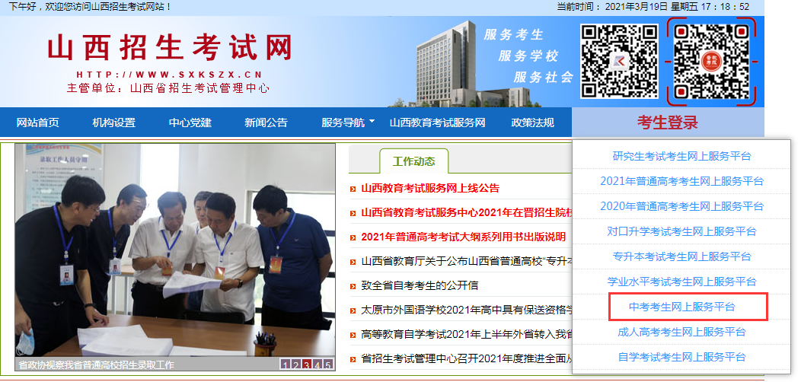
网上报名——登录系统
1
登录系统
打开浏览器，登录山西招生考试网
http://www.sxkszx.cn
在导航栏点击
【考生登录】下面的“中考考生网上服务平台”。
IE要求10以上，推荐使用360、QQ等浏览器。

Slide 6
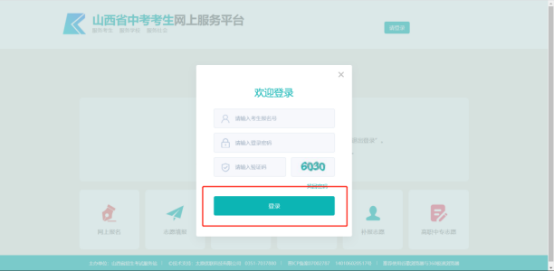
网上报名——登录系统
1
登录系统
输入在报名单位领取的“报名号”、“密码”，输入“验证码” ，点击【登录】，进入系统。

Slide 7
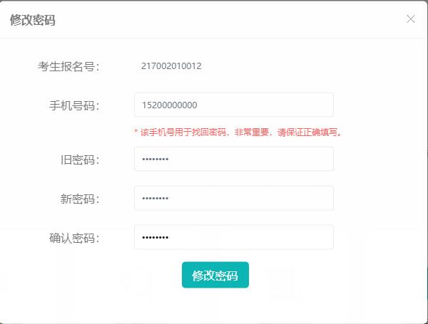

网上报名——修改密码
2
修改密码
请牢记这里输入的手机号，该手机号将用于密码遗忘后重置密码。
如果是首次登录，系统会提示“第一次登录必须修改初始密码”，输入旧密码、新密码、密码找回手机号，
点击【修改密码】，系统提示“修改成功，请重新登录”。

Slide 8
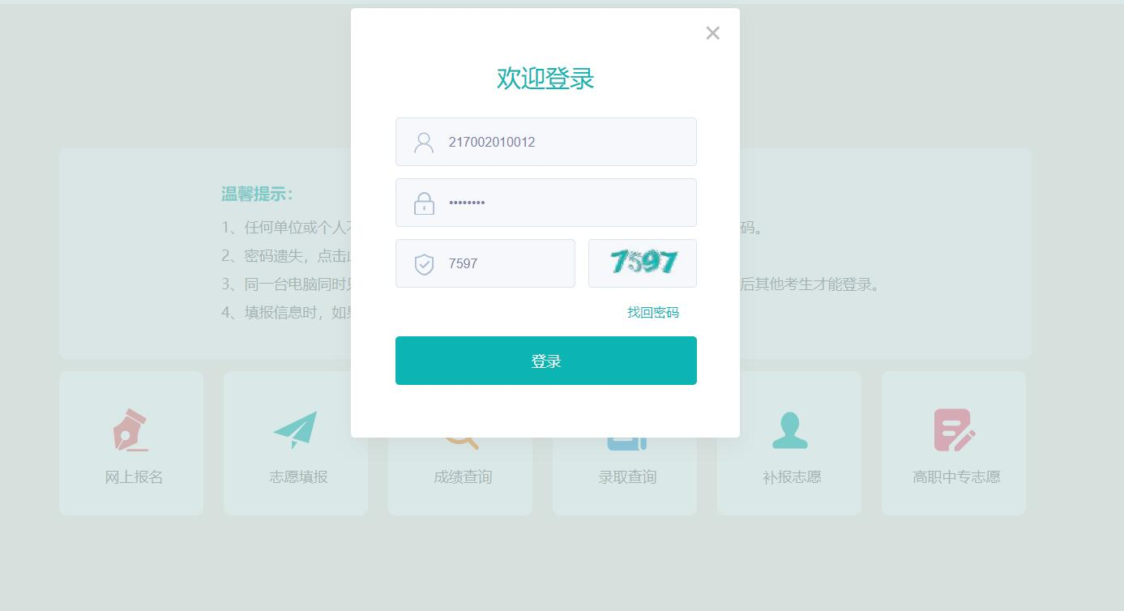
网上报名——重新登录
3
重新登录
使用新密码重新登录系统。

Slide 9
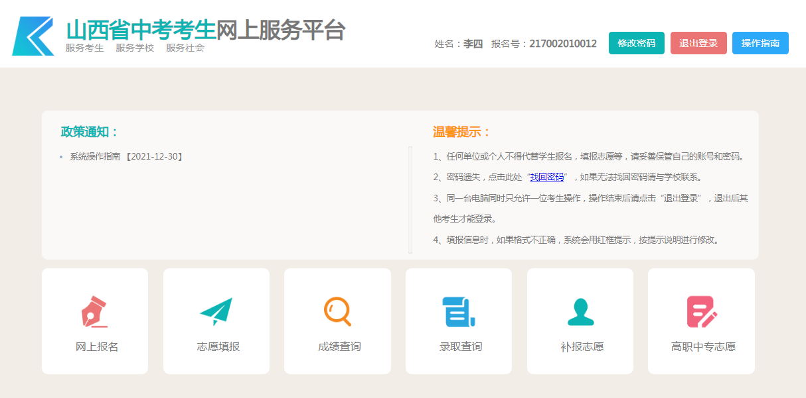
网上报名——重新登录
3
重新登录
可在此处修改登录密码
登录系统后，就进入如左图所示的界面。
点击“网上报名”功能，进入报名界面。
选择“网上报名”进入报名界面。

Slide 10
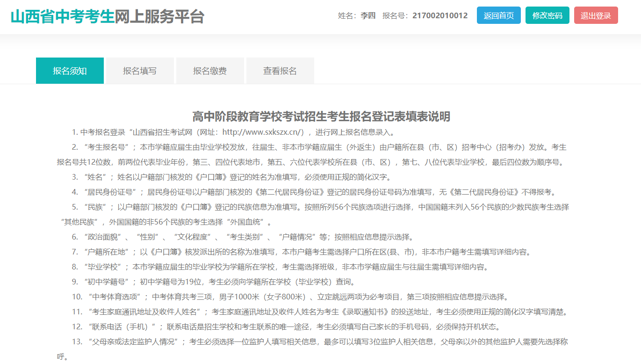
网上报名——填表说明
4
填表说明
进入报名页面，系统默认显示“报名须知” 。

Slide 11
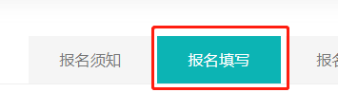
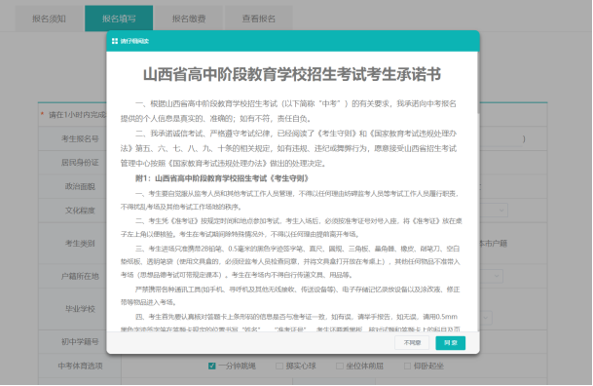
网上报名——报名填写
5
报名填写
点击“同意”按钮，视为同意并签署诚信承诺书。
考生在整个报名、报志愿、录取期间，必须保证自己填写或提供的所有信息都是真实准确的。否则，将按照《国家教育考试违规处理办法》严肃处理。
点击“报名填写”按钮，系统将弹出《考生承诺书》，要求考生遵守报名及考试纪律，诚信考试。
考生必须点击“同意”，视为同意并签署该承诺书，方可进行下一步。

Slide 12
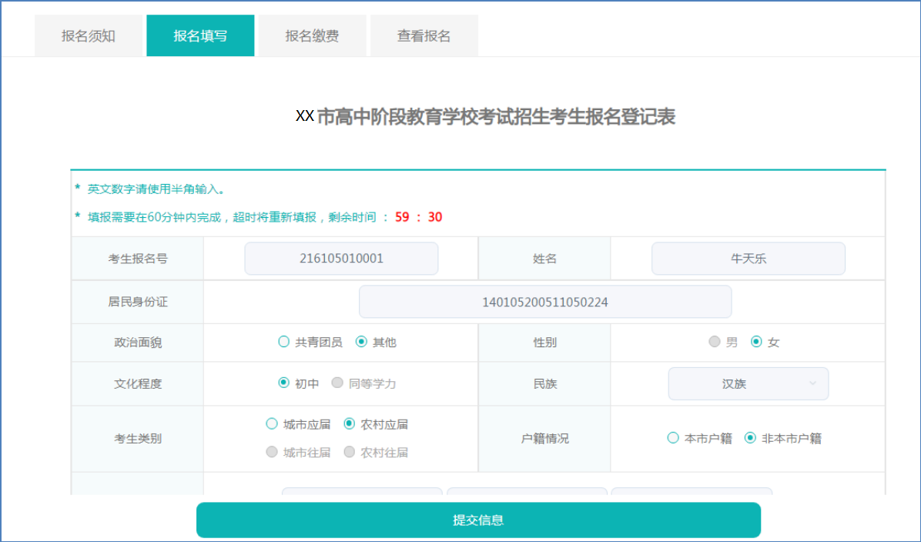
网上报名——报名填写
5
报名填写
“报名填写”如右图所示。按登记表内容录入信息。
注意时间，请在1小时内完成填写，英文和数字使用半角输入。

Slide 13
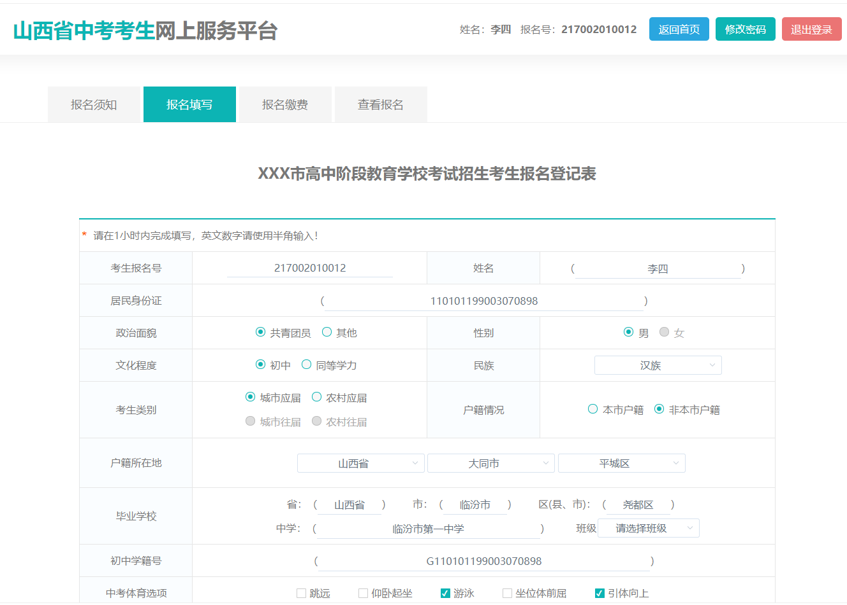
网上报名——报名填写
5
编辑报名表
一定要根据自己身份证上的信息完整准确填写！
居民身份证号：根据公安部门核发的第二代《居民身份证》上的身份证号填写。注意：身份证号最后一位为X的必须为大写！！！
姓名：根据公安部门核发的第二代《居民身份证》上的姓名填写。
“政治面貌”：根据自己的政治面貌选择“共青团员”或“其他”

Slide 14
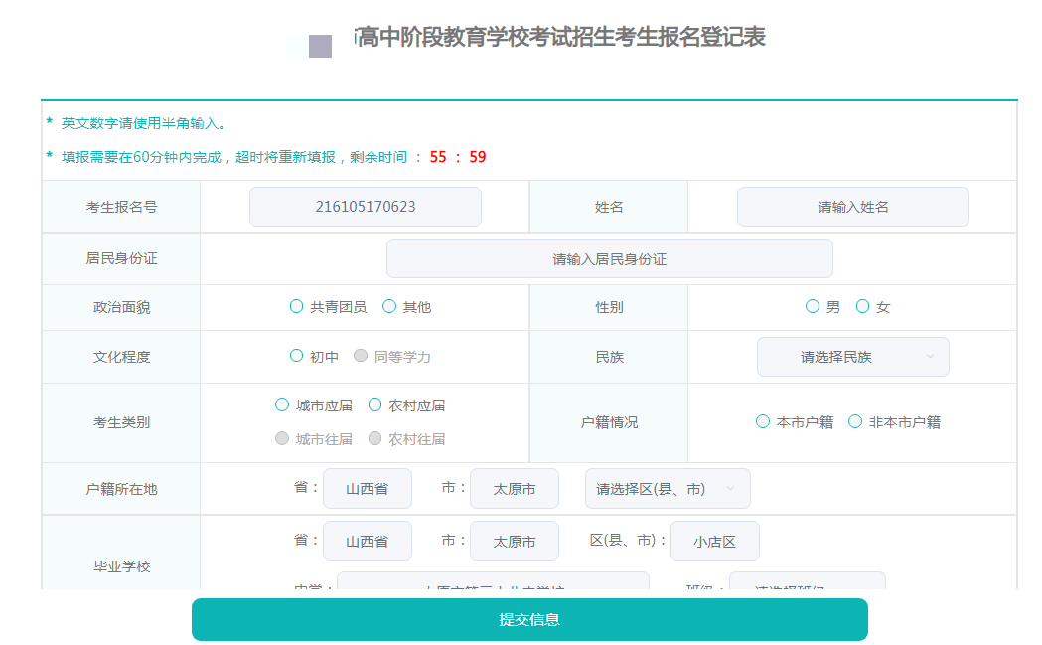
网上报名——报名填写
文化程度：选择 “初中”
民族：根据公安部门核发的第二代《居民身份证》上的民族进行选择。
考生类别：根据自己实际情况选择“城镇应届”、“农村应届”、“城镇往届”、“农村往届”
户籍所在地：以《户口簿》核发的户籍信息为准填写。本市户籍从下拉列表中选择区县（市、区）。
如果在【户籍情况】选择“非本市户籍”，该栏所有项必须自己按照公安部门核发的《户口簿》、《户籍证明》或《居民身份证》的户籍情况，逐项选择和填写。户口簿与身份证户籍不一致的考生以户口簿为准。
户籍情况：根据自己实际情况选择“本市户籍”、“非本市户籍”，“本市户籍”包括 本市所有下辖县（市、区）。

Slide 15
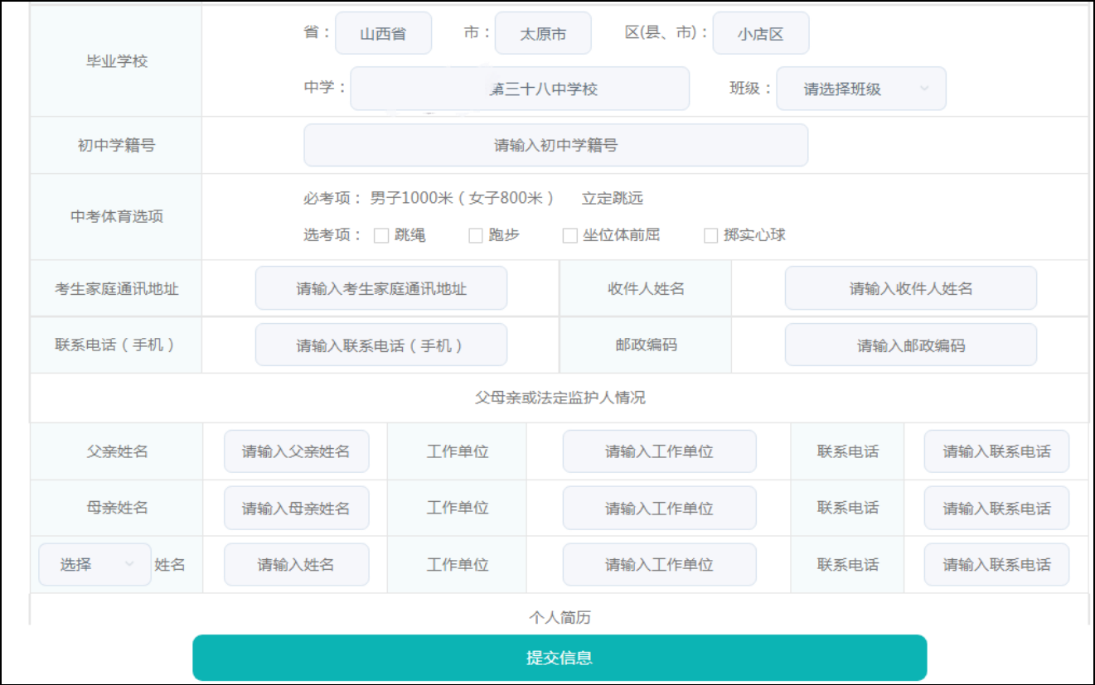

网上报名——报名填写
毕业学校：本市学籍应届生毕业学校会自动填好。
往届生或外返生按照《义务教育毕业证书》或《学籍证明》上的学校信息逐项填写。
班级：应届生按照自己的实际所在班级选择。往届生统一选择往届生，外返生选择初三/初二外返生。
初中学籍号：根据学籍管理部门核发的学籍号码填写，请咨询班主任。
考生家庭通讯地址、收件人姓名、邮政编码：根据自己的实际情况填写。
【考生家庭通讯地址、收件人姓名及邮政编码】是录取学校寄发《录取通知书》的唯一的地址，考生务必认真填写，以免不能收到《录取通知书》，该地址不得填写毕业学校。
中考体育选项：必考项为所有考生都要考试的科目；选考项考生根据本市体育考试安排及自身情况进行选择。初二年级无此选项，考生根据实际填写要求填写。
特别提示：请考生慎重选择体育选考项目，确认后不得更改。

Slide 16
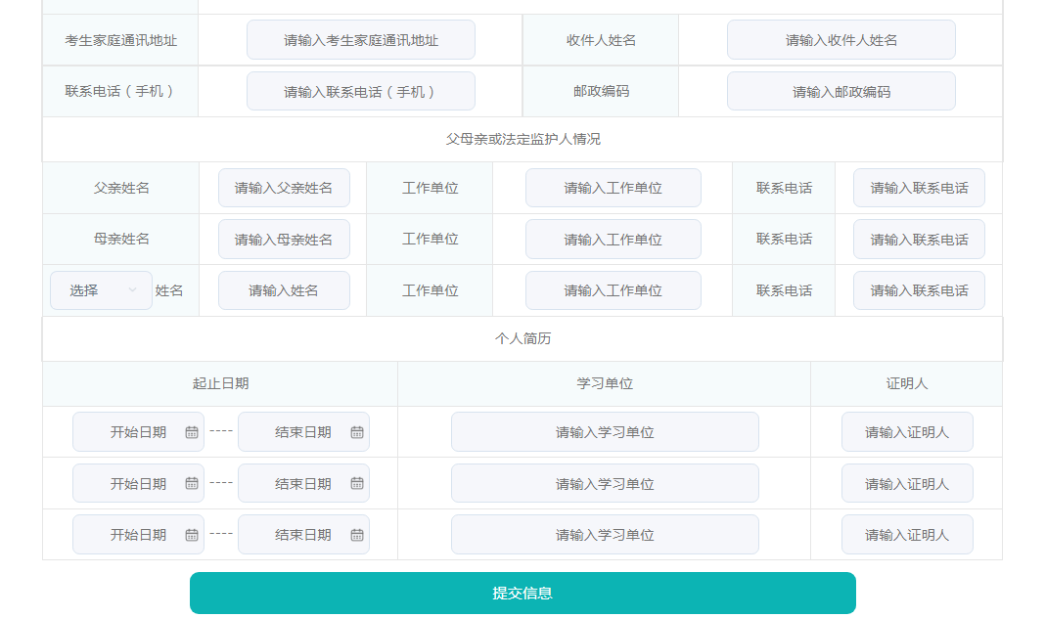
网上报名——报名填写
联系电话：根据自己的具体联系电话填写，必须是11位的手机号码。【联系电话】是录取学校联系考生报到或征求考生意见的唯一联系方式，考生或考生家长务必保证电话畅通。
父母亲或法定监护人情况：根据自己家庭实际情况填写，监护人分“父母亲”或“其他监护人”；填写“其他监护人”必须填写清楚监护人和考生的关系。
本人简历：根据自己就学简历情况，从小学开始填写。

Slide 17
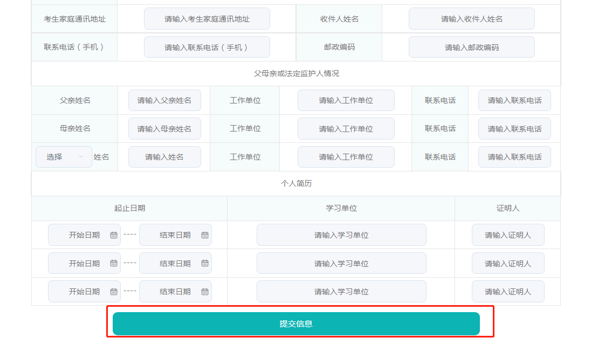


网上报名——报名填写
填写完报名信息后，在页面最底部，可以看到“提交信息”按钮，点击该按钮。
如页面上端弹出 ，，则说明填写的内容有遗漏或错误的地方，请向上滚动页面仔细检查。
如页面上端弹出 ，则所填写的内容被保存，系统自动来到“查看报名”页面。

Slide 18
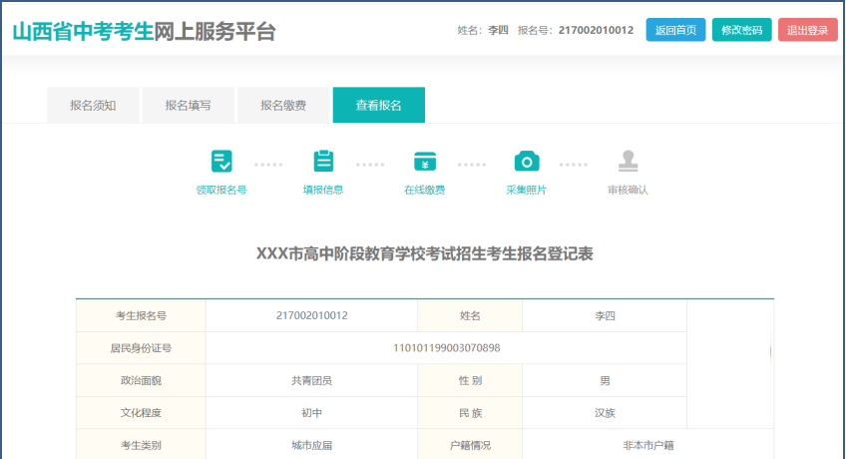
网上报名——报名填写
考生可以点击“查看报名”按钮查看自己填写的内容，也可以多次点击“报名填写”对内容进行修改。

Slide 19
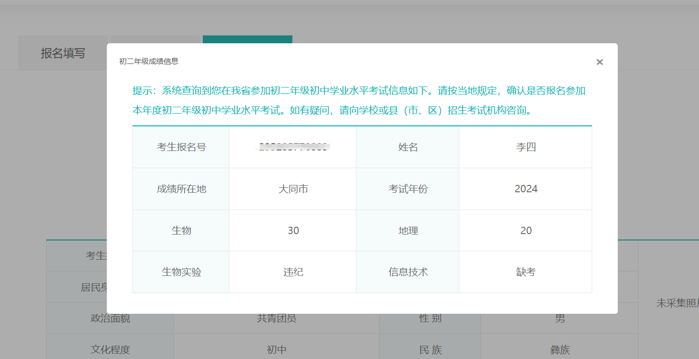
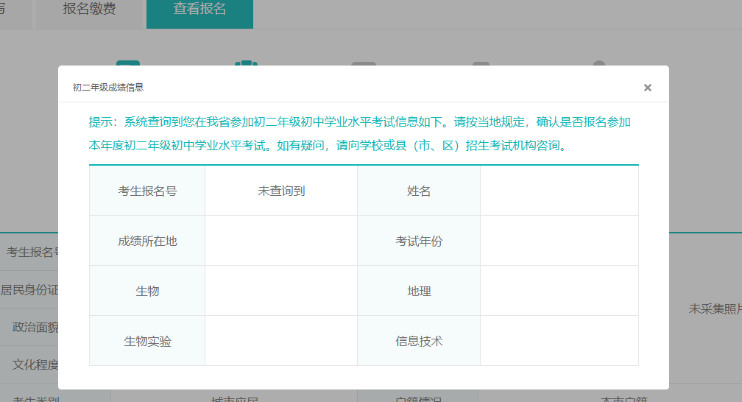
网上报名——报名填写
初三考生报名信息提交后，跳转到查看报名页时会根据考生填报的信息，查询其在我省参加初二年级学业水平考试的情况，并将成绩显示。
若未查询到，则显示“未查询到”。

Slide 20
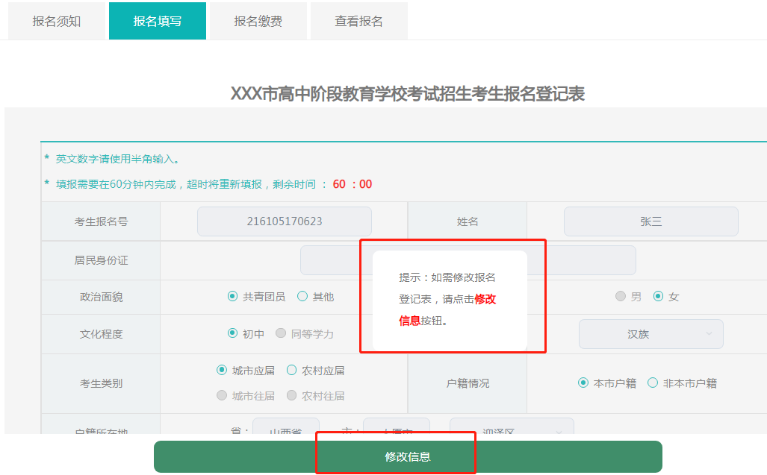
网上报名——报名填写
再次点击“报名填写”修改信息时，为了防止误操作，刚进入页面时，之前填写的信息为只读，不能修改，需要先点击页面下方的“修改信息”按钮，修改完成后，点击“提交信息”，信息方可保存。

Slide 21
02
线下缴费

Slide 22
03
相片采集

Slide 23
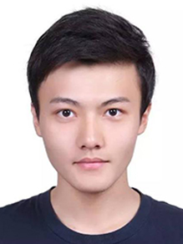

相片采集
1
报名单位采集相片
照相时，考生要仪表端正、整洁，正面免冠坐于摄像头前一米左右处。在照相界面观察到的图像要求肩部以上（露肩、头部占画面三分之二左右），可调整摄像头远近或要求考生调整坐姿以达到要求。照相时要求背景为白色，照相时环境要明亮，确保考生数码相片的清晰度。

Slide 24
04
签字确认
  核对信息
  签字认可

Slide 25
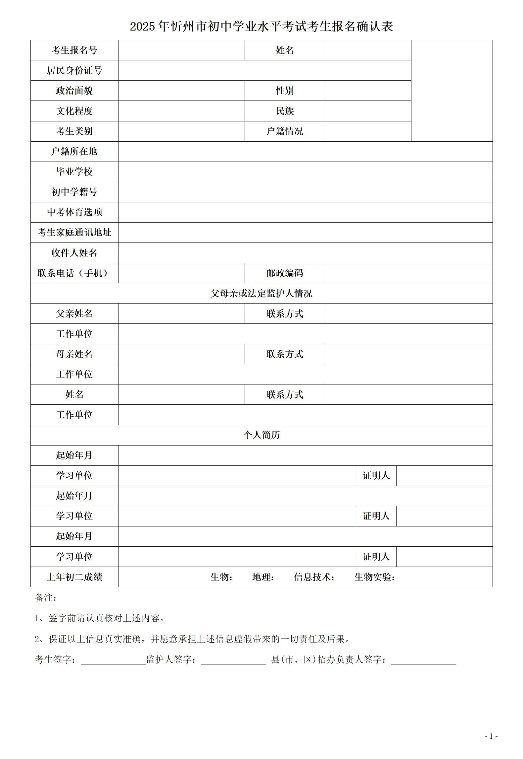
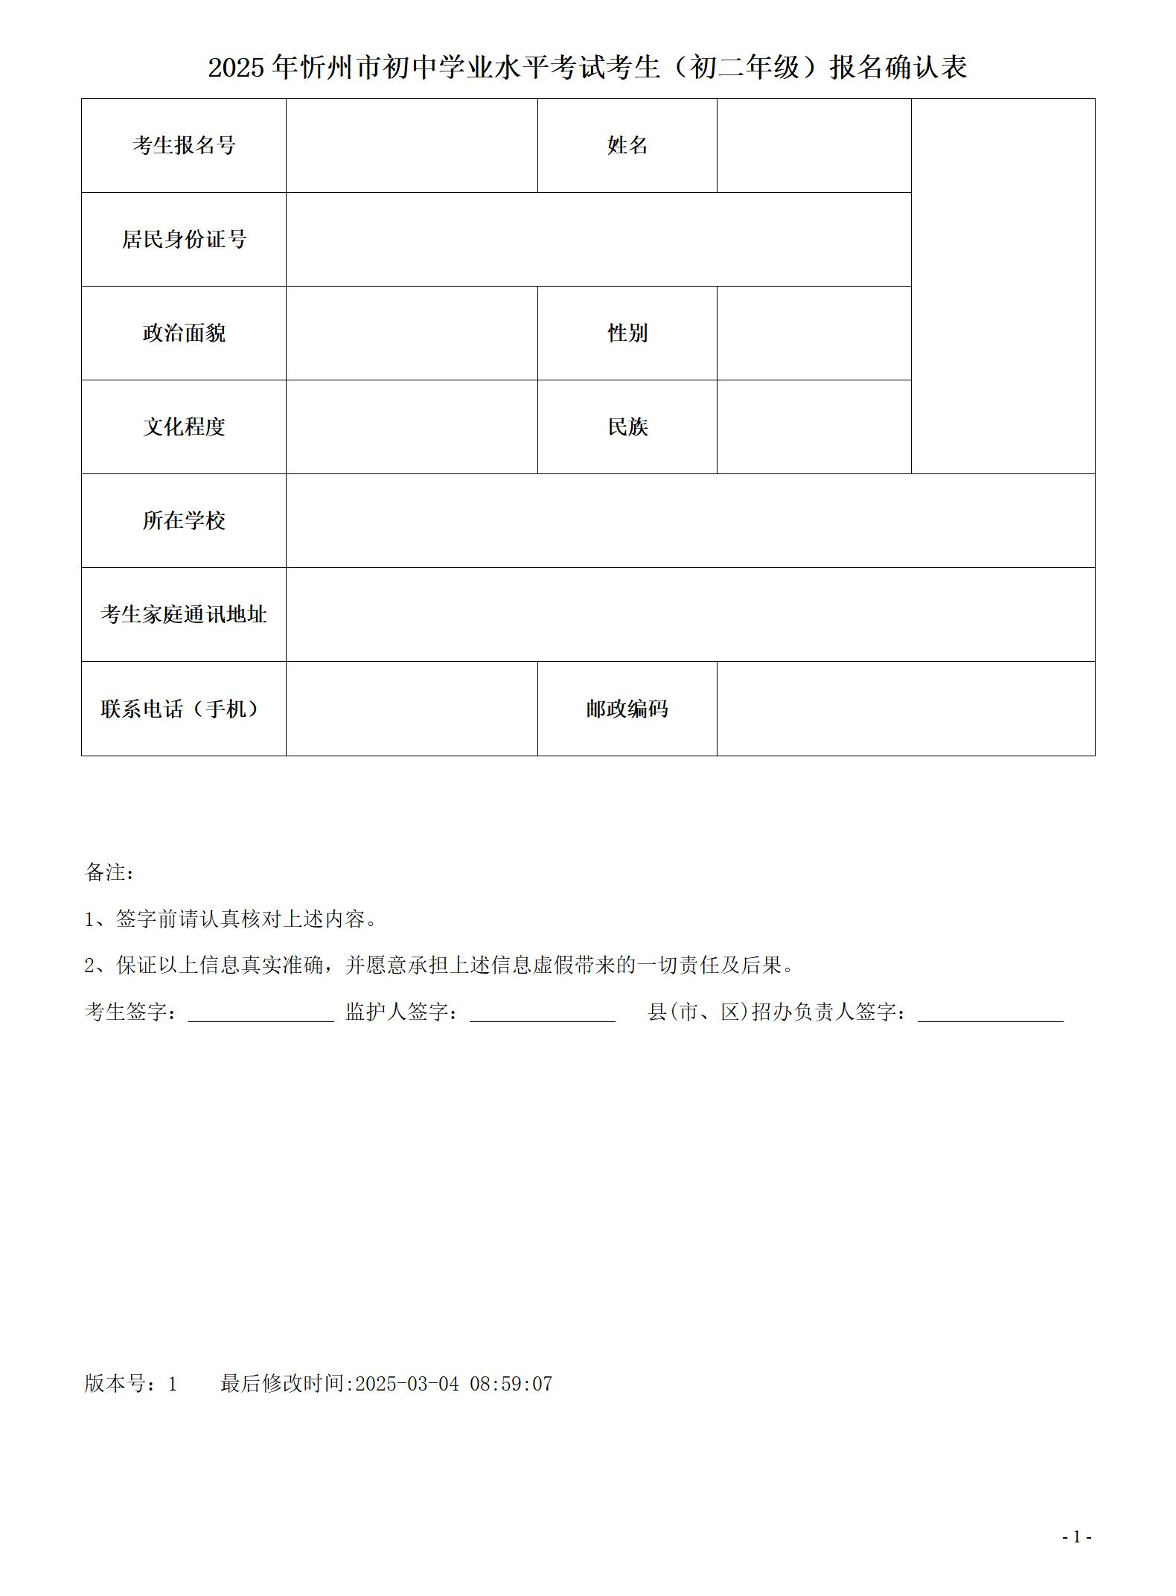
签字确认——核对信息
1
核对信息
《初三报名确认表》 《初二报名确认表》
3月12日至3月20日
报名单位对考生报名信息进行审核，审核通过后，报名单位会给每位考生打印出《报名确认表》（图一为初三，图二为初二）。考生及家长一定要根据自己的实际情况认真校对，确保报名信息的准确、真实、有效。初二年级与初三年级考生填写的信息有所差别，确认表也有所不同，务必认真核对。
如发现信息有误，请及时向报名单位申明，报名单位可临时开放修改权限，考生及家长要及时登录报名系统进行信息修改，之后由报名单位重新打印新的《报名确认表》，考生及家长签字确认。

Slide 26
签字确认——签字认可
2
签字认可
《报名确认表》信息确认无误后，考生及家长签名确认，上交报名单位。
特别提示：考生信息一经签字确认，录取结束前不予修改，请考生及家长认真核对。如有因信息错误或虚假导致的后果由考生和家长负责。
初三考生导出确认表时，会在确认表最底部显示出考生初二成绩信息。

Slide 27
05
密码重置
  重置密码

Slide 28
密码重置
1
重置密码
如遗忘或确需修改登录密码，可以通过首次登录时登记的手机号码进行重置。
还记得首次使用初始密码登录系统时，被要求重新设置密码并填写密码找回手机号吗？现在我们就用这个手机号来重置密码。
注意！找回密码必须使用这里输入的手机号！

Slide 29
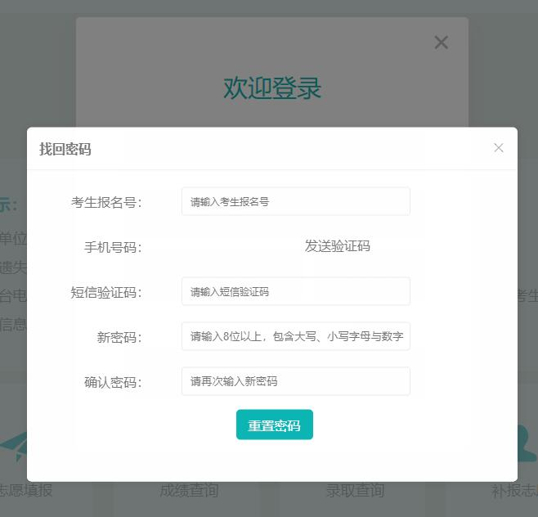
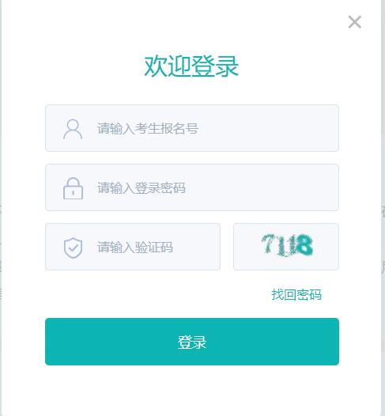
密码重置
2
重置密码——手机短信验证
在登录界面，点击下方的“找回密码”，打开如右图的找回密码界面。
正确输入自己的报名号，系统会显示之前登记的手机号码，点击“发送验证码”，将手机上收到的验证码正确输入到“短信验证码”处。
输入新密码和确认密码，点击“重置密码”按钮，即可完成密码重置。

Slide 30
报名完成
祝考试顺利！

